Slide 1

如何基于Scratch在学校开展编程教育
创客教育专家委员会 王正科

Slide 2

1
Scratch创意编程
2
Scratch互动编程
目录
Contents
3
Scratch机器人应用
4
Scratch物联网应用
5
Scratch创意制作
6
Scratch跨学科应用

Slide 3
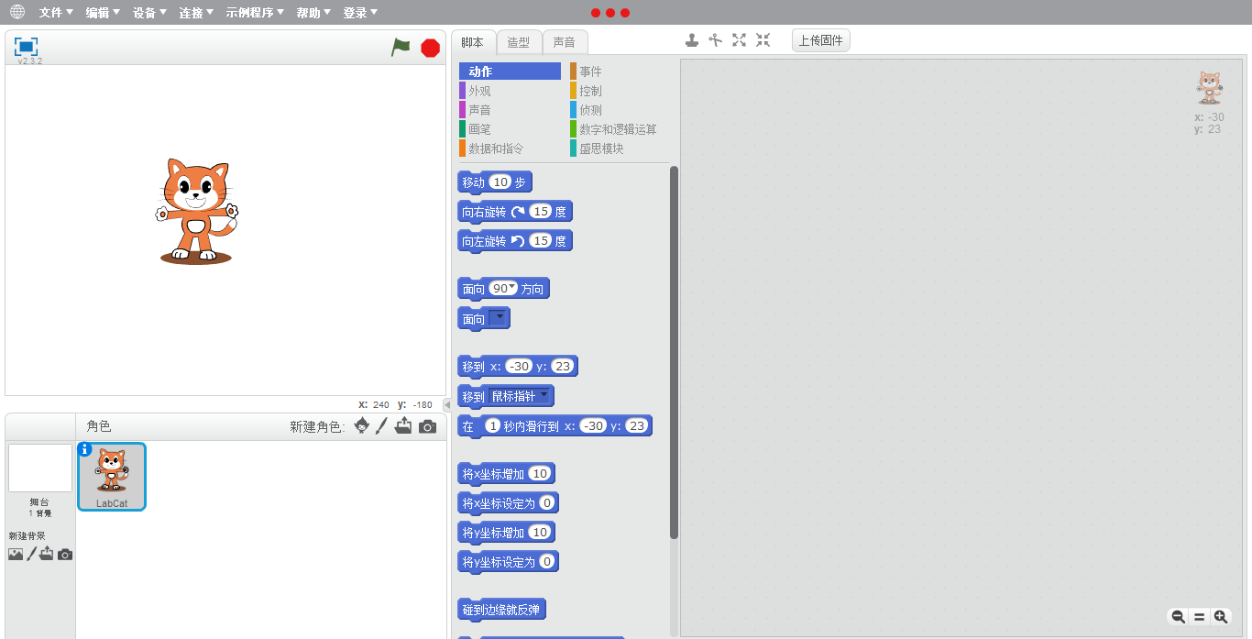

一、Scratch创意编程

Slide 4
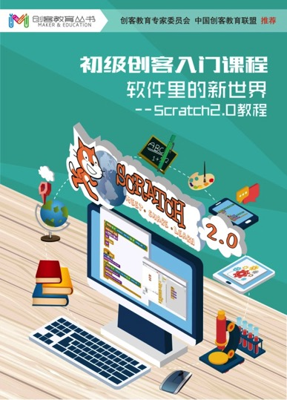
课程目标：让孩子掌握基础的图形化编程技巧包括建模、控制、动画、运算等，能够编写简单的故事和动画，培养学生编程兴趣，并让孩子们更好地理解编程思想，学习基本算法。
课程大纲：
第1单元 基地探险
第1课 自我介绍
第2课 看我七十二变
第3课 小猫动起来
第2单元 趣味抽奖
第1课 幸运号
第2课 幸运大转盘
第3课 砸金蛋
第3单元 神笔马良
第1课 神奇的“画笔”
第2课 设计画图板
第3课 美丽的七色花
第4单元 基地探险
第1课 贺卡设计
第2课 添加动画
第3课 节日贺卡

Slide 5
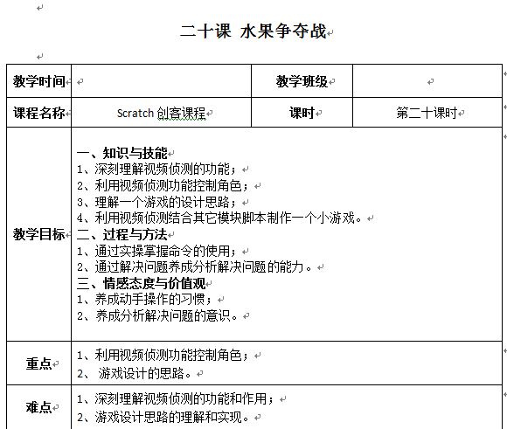
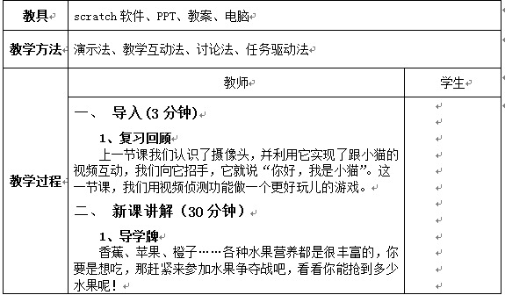
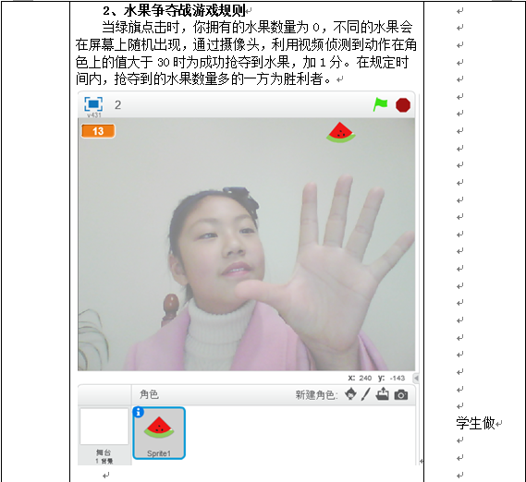
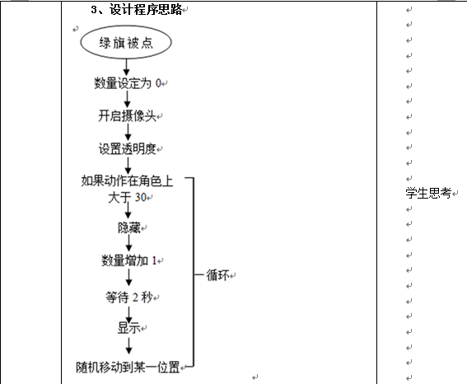
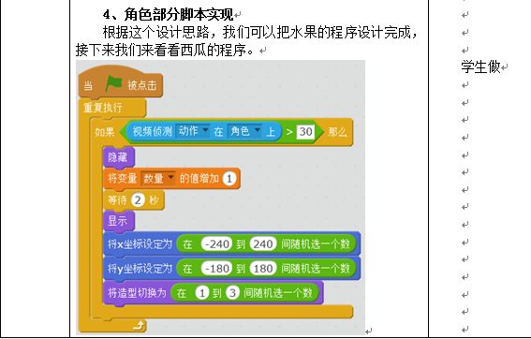
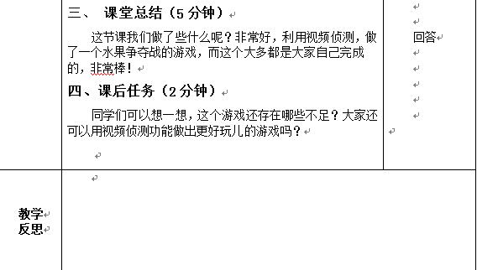
课例演示：

Slide 6
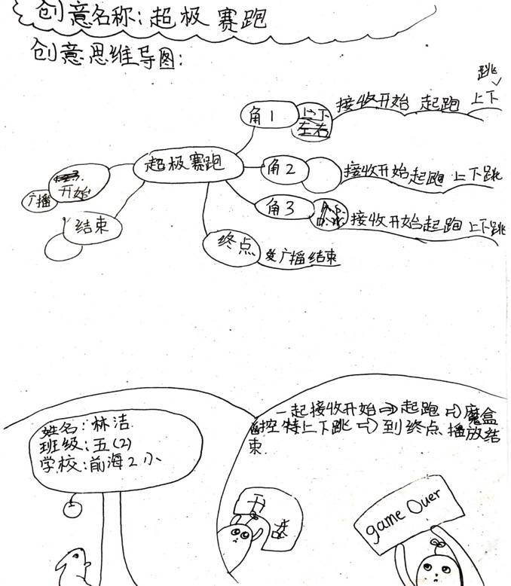
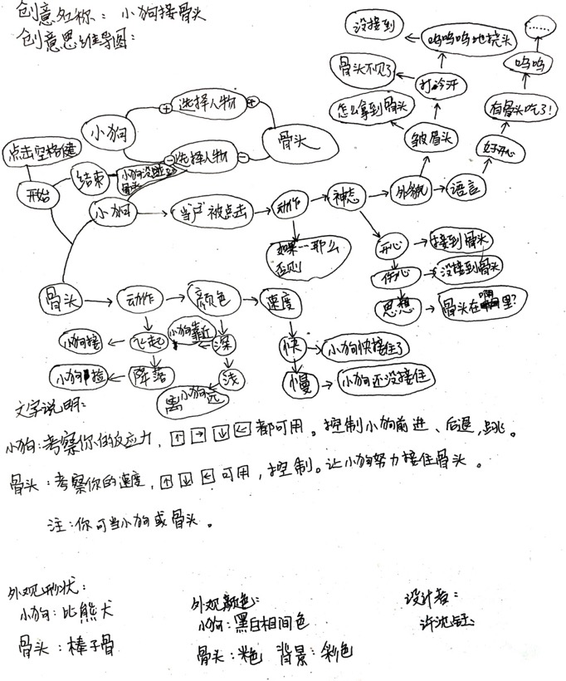

Slide 7
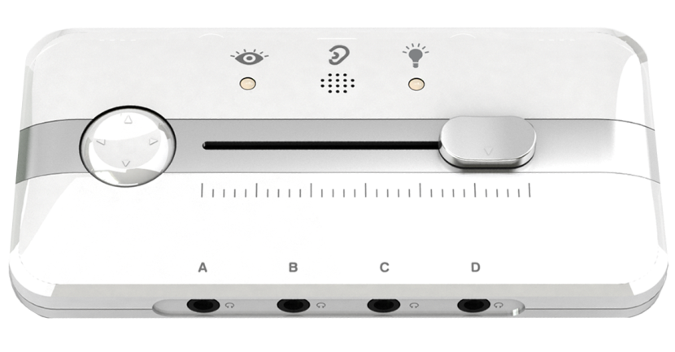
二、Scratch互动编程
（软件+智能硬件）

Slide 8
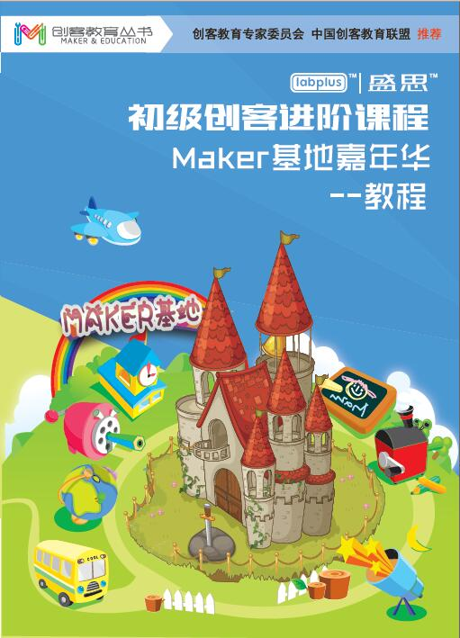
课程目标：通过智能硬件引导孩子用自己的智慧和创意把虚拟世界中的事物连接到现实物理世界中来，通过互动编程启发孩子的创造力和想象力，培养孩子在实践中发现问题、解决问题的能力。
课程大纲：
第1单元 基地嘉年华
第1课 好大的嘉年华！
第2课 猫会说话么？
第3课 游览嘉年华
第4课 捡到一个魔盒！
第2单元 摩天轮转起来
第1课 场景和角色
第2课 摩天轮转起来（一）
第3课 摩天轮转起来（二）
第3单元
神秘的摩尔斯码
第1课 了解摩斯密码
第2课 走进密码屋
第3课 破译密码
第4单元保卫种植园
第1课 消灭害虫
第2课 害虫进化—感光
第3课 设计游戏结束
第5单元 神奇的水杯
第1课 智能硬件—神奇水杯
第2课 神奇的水杯
—温度传感器
第3课 神奇的水杯
—倾斜传感器
第6单元 安全疏散
第1课 安全疏散
第2课 Maker基地安全疏散
第3课 疏散演习

Slide 9
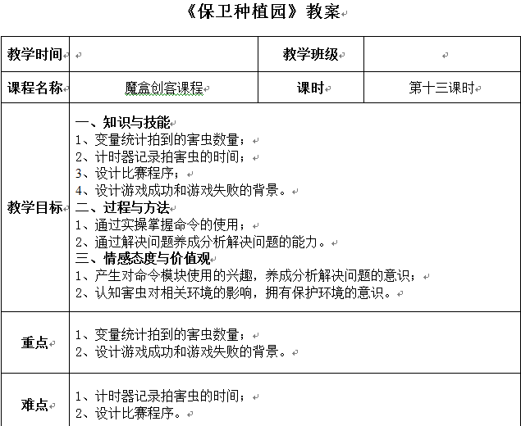
课例演示：

Slide 10
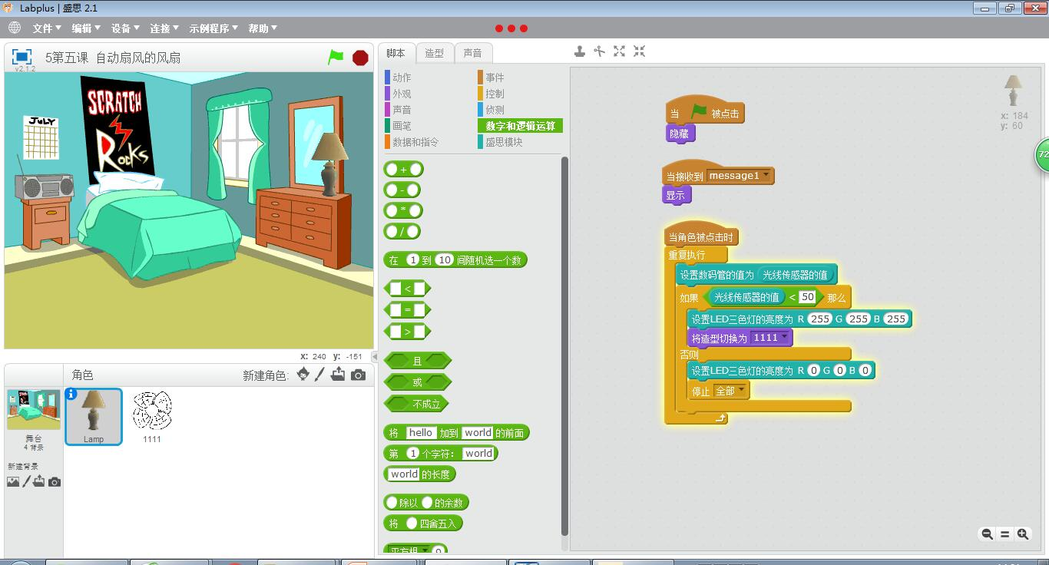

Slide 11
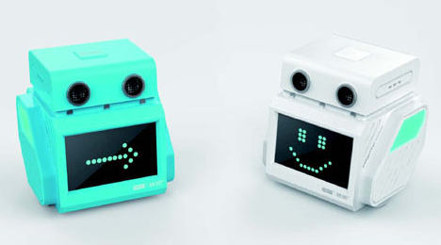
三、Scratch机器人应用

Slide 12

课程目标：结合所学Scratch编程知识，锻炼学生逻辑思维，认知机器人概念，能够通过Scratch编程完成对机器人的相应控制，了解生活中机器人的应用场景。
课程大纲：
第1课 一个新朋友
第2课 咪哆的行走计划
第3课 咪哆的新工作
第4课 咪哆哭了
第5课 和咪哆一起演奏
第6课 奔跑吧，咪哆
第7课 咪哆的眼睛
第8课 去看看这七彩的世界吧
第9课 谁能陪我玩
第10课 好大的迷宫哇
第11课 哎呀！咪哆摔跤了！
第12课 跟着光明走
第13课 一起赛跑吧
第14课 才艺大比拼
第15课 售货员咪哆
第16课 咪哆的故事

Slide 13
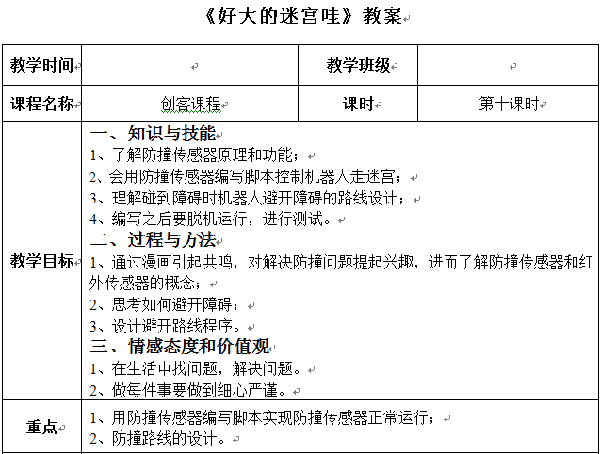
课例演示：

Slide 14
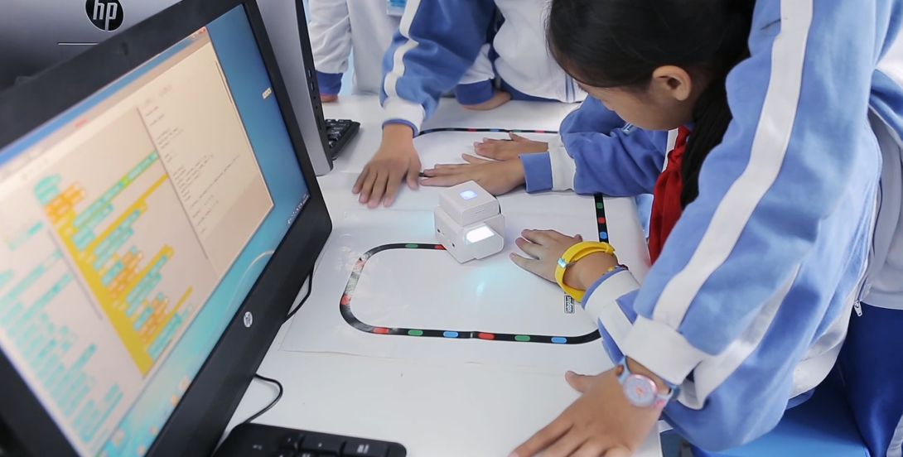
课程成果：

Slide 15
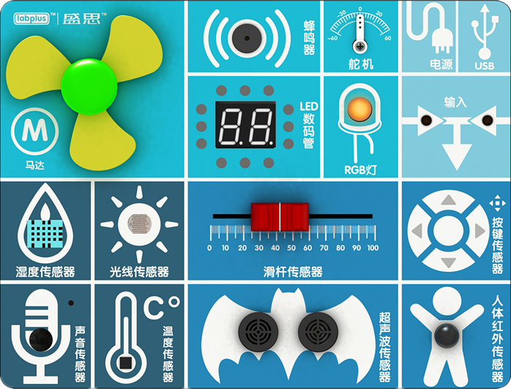
四、Scratch物联网应用

Slide 16
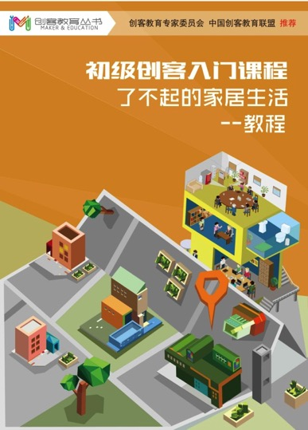
课程目标：让孩子通过Scratch实验箱学习到物联网的相关概念，通过Scratch编程能够做出生活中智能硬件相关的模拟概念作品，如智能家居，智能交通，智能农业等等。
课程大纲：
第1单元 好听的门铃声
第1课 滴滴的门铃
第2课 门铃会唱歌
第3课 门灯亮了
第2单元 环保大改造
第1课 黑夜里的感应灯
第2课 自动扇风的风扇
第3课 环保小大人
第3单元 噪音测试器
第1课 声音长什么样子
第2课 音量探测器
第3课 噪音测试器
第4单元 懒人养花器
第1课 自动浇花器
第2课 投票浇花器
第3课 要不要晒太阳呢

Slide 17
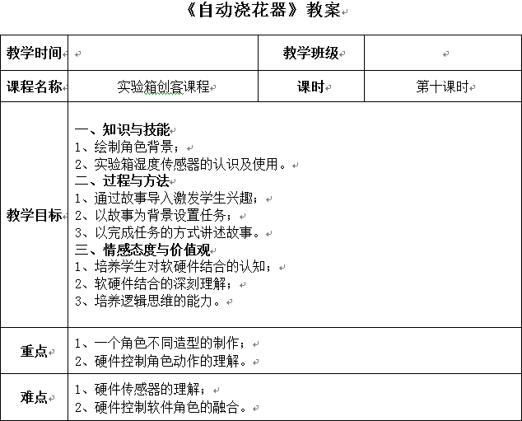
课例演示：

Slide 18
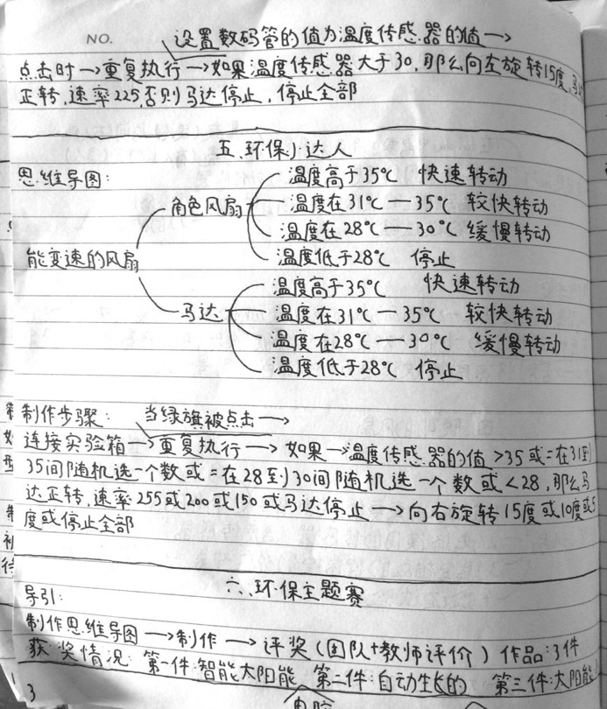
课程成果：

Slide 19
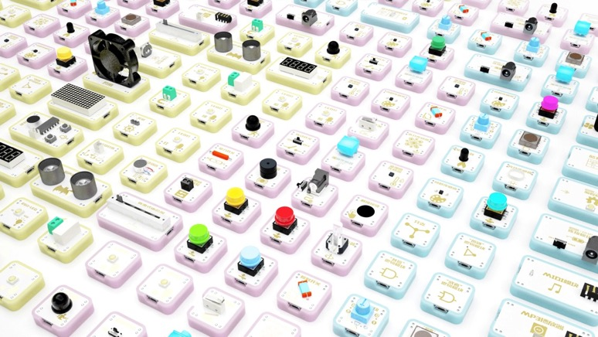
五、Scratch创意制作

Slide 20

课程目标：通过结合加工工具，搭建相关结构、外形，结合乐动魔块中的去编程和编程模块，运用多学科知识，以小组合作方式，做出具有实物展示的作品并交流分享，锻炼学生开源分享的精神以及动手制作的能力。
课程大纲：
第1单元
第1课 神奇的模块
第2课 作品展示
第2单元
第1课 温控风扇
第2课 生气的机器人
第3单元
第1课 快速转换灯
第2课 晒被子神器
第4单元
第1课 防盗盒子
第2课 抽奖箱
第5单元
第1课 会说话的兔子
第2课 魔法屋
第6单元
第1课 怕黑的虫子
第2课 电动门铃

Slide 21
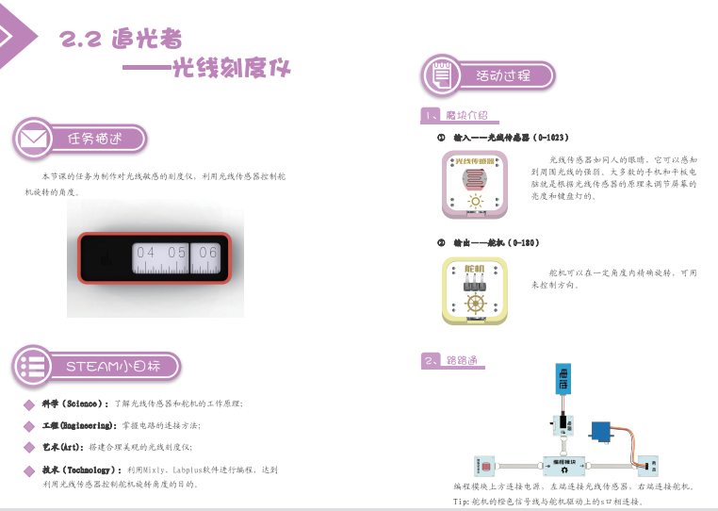
课例演示：

Slide 22
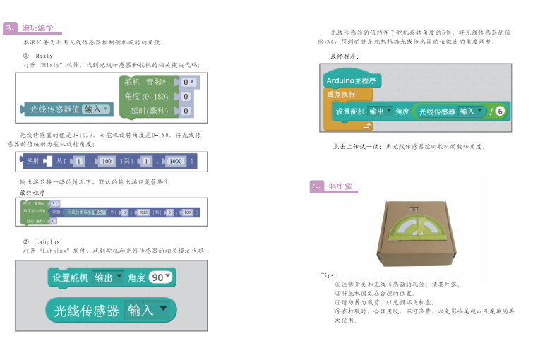
课例演示：

Slide 23
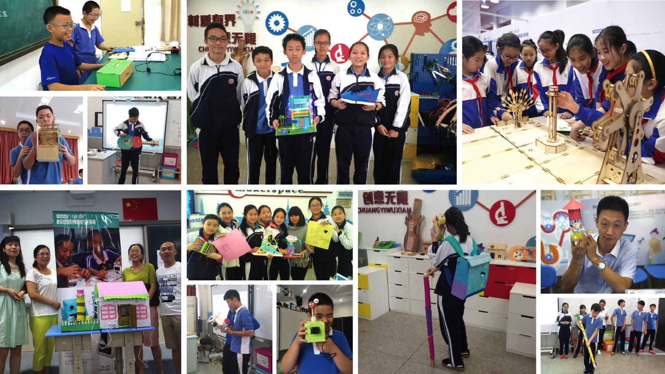
课程成果：

Slide 24
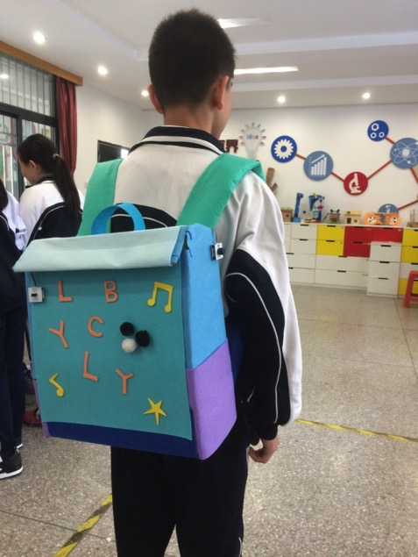
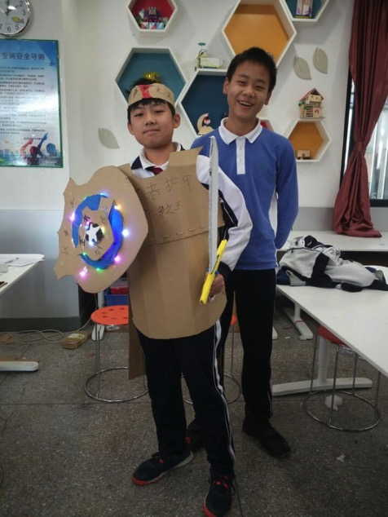
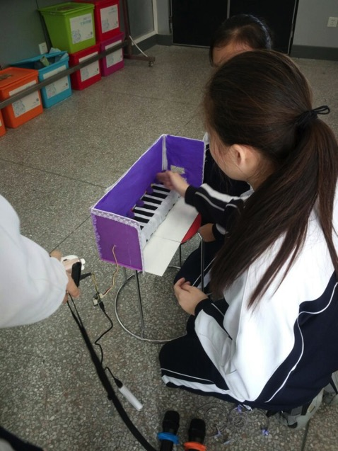
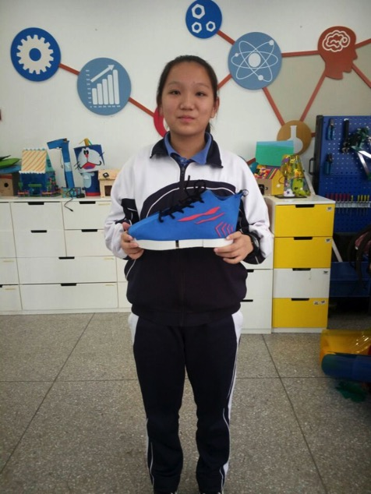

Slide 25
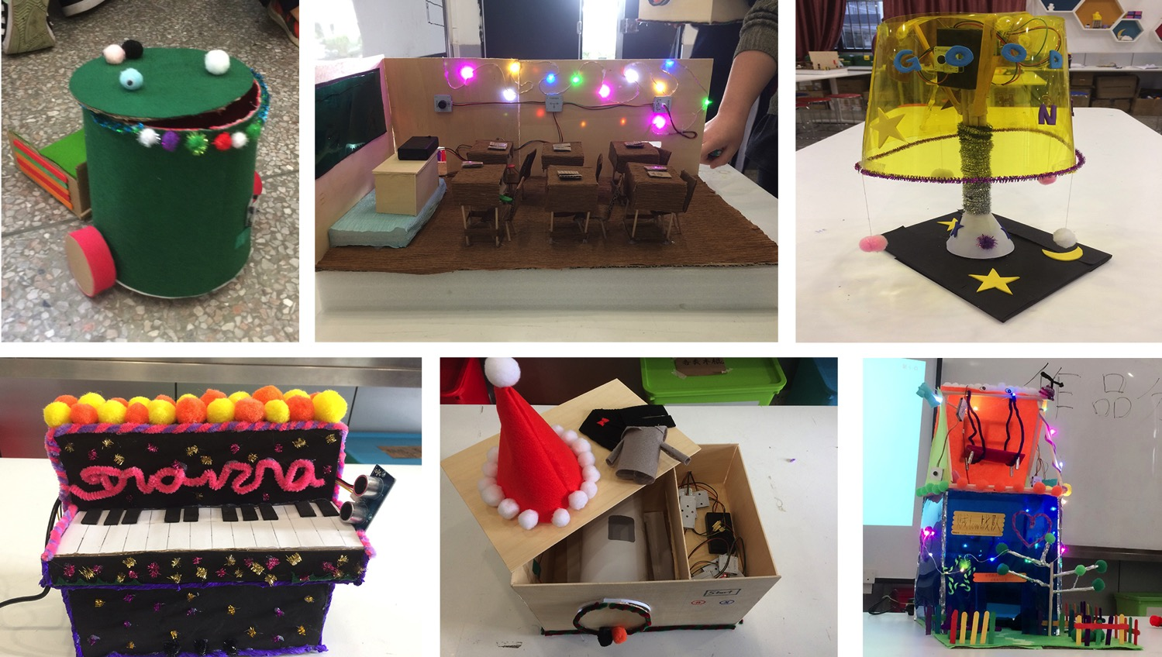
课程成果：

Slide 26

六、Scratch跨学科应用

Slide 27

深圳小学——Scratch音乐课程
第1课：Scratch软件初探
第2课：捡到一个箱子（认识初级实验箱）
第3课：玩转实验箱（学习使用实验箱传感器控制输出）
第4课：开启音乐之旅（学习导入音乐进实验箱）
第5课：会响的实验箱（学习播放音乐）
第6课：温控音乐（温度传感器控制音乐）
第7课：声控音乐（声音传感器控制音乐）
第8课：会跳舞的音乐（利用滑杆控制音乐的切换）
第9课：音乐亮起来了（RGB灯闪动，音乐响）
第10课：会弹钢琴的实验箱（导入7个音符）
第11课：会编曲的实验箱（用实验箱滑杆控制音符的切换）
第12课：实验箱音乐大师（综合利用传感器，演奏复杂音乐）

Slide 28
重庆市御湖小学——Scratch动漫特色课程
第1课 ：恐龙舞会（介绍Scratch，演示操作方法）
第2课 ：绘画猫（学会用绘画工具绘画角色猫）
第3课 ：小猫问话（设计问话场景）
第4课 ：小猫与老鼠的动画（设计一个短暂的动画片）
第5课 ：喜羊羊的田径赛（设计喜羊羊和灰太狼比赛的小游戏）
第6课 ：设计迷宫（设计迷宫场景）
第7课 ：喜羊羊闯关（设计跟随鼠标方向行走的游戏）
第8课 ：喜羊羊打蚊子(场景有很多蚊子，触碰拍子就消失）
第9课 ：动物聚会（绘画动物角色及设计聚会场景）
第10课 ：歌唱比赛（导入每个动物所配备的声音）
第11课 ：青青草原（利用画笔功能绘制动画）
第12课 ：故事会（角色切换、声音、动作、背景、广播、变量综合应用)

Slide 29

案例
深圳大学师范学院附属坂田学校
学段：五、六、七年级（大班）
课时：每周一节主课
学科：结合信息技术、机器人
特点：从五年级起步，以Scratch为基础，按年级分层次进行互动编程大班授课。

Slide 30
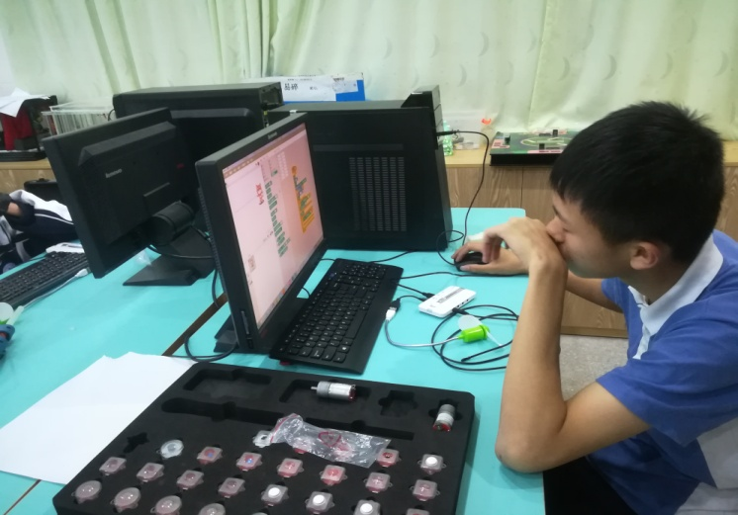
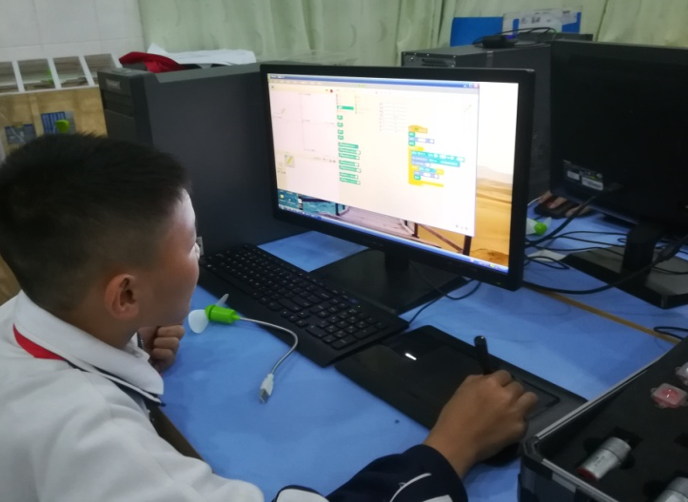
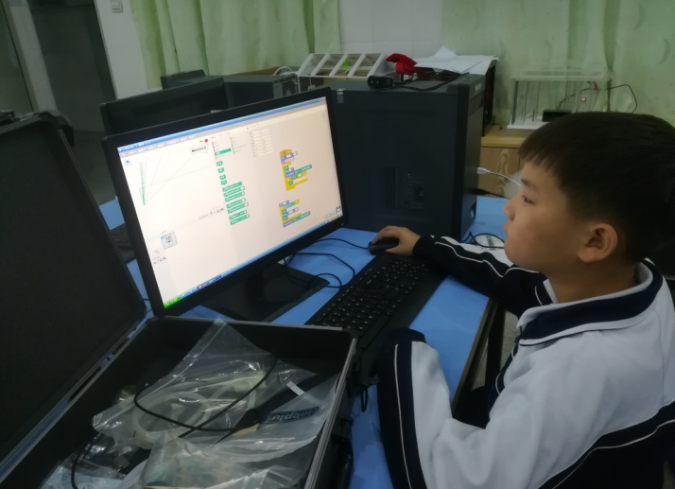
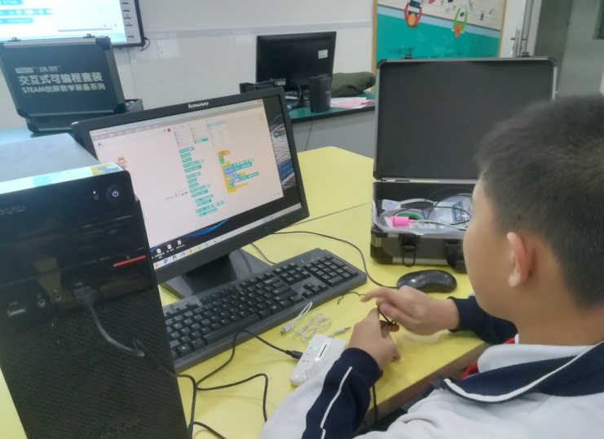
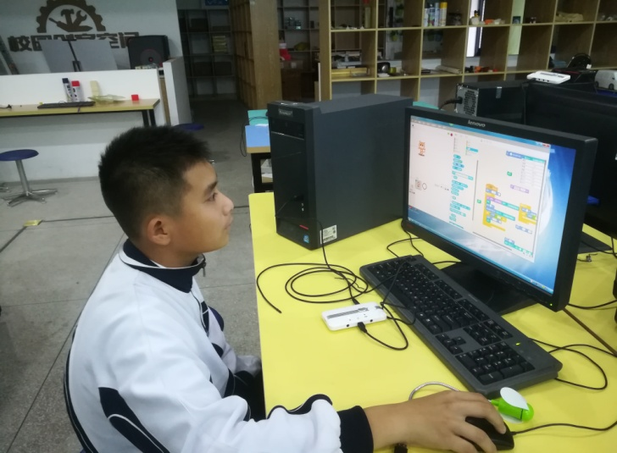
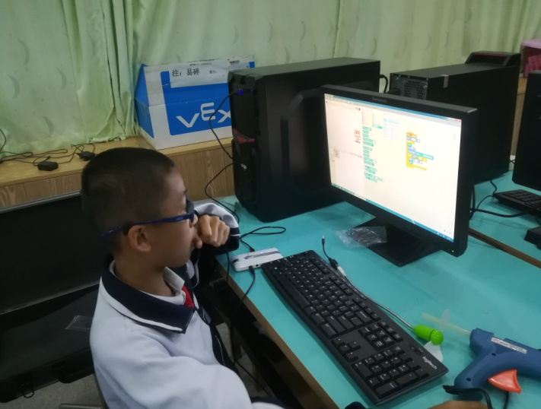

Slide 31
案例
荔园小学
学段：五年级（大班）
课时：每周一节主课
学科：结合信息技术、科学课程
特点：以智能家居为主题，项目学习方式，结合智能硬件基础对现代智能化生活深入了解，进行互动编程大班授课。

Slide 32
案例
前海学校
学段：五、六年级（大班）
课时：每周一节主课
学科：结合信息技术、科学课程
特点：进行创客教育，以游戏化项目式、探究式、结合硬件基础素养的学习进行互动编程大班授课。

Slide 33
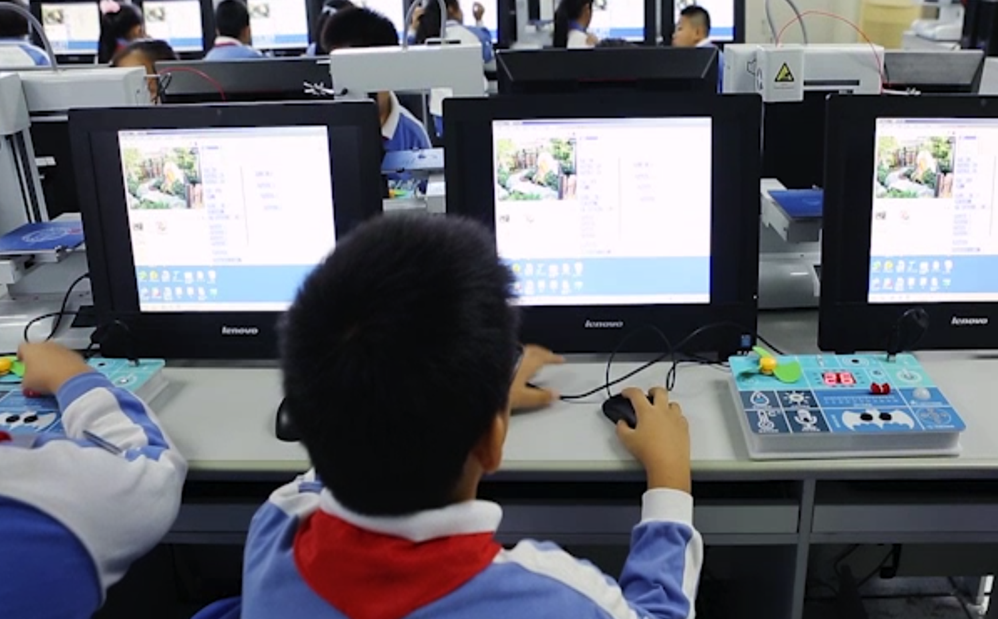

Slide 34
www.steamaker.cn
1
2
3
4
300节以上
创客教育视频课程
200节关卡以上
游戏化编程学习
海量学生创客作品分享平台
各省市在线编程、创客比赛平台

Slide 35
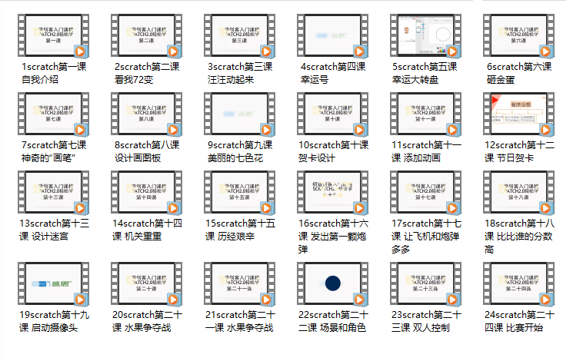
1.1 教学视频资源

Slide 36
感谢聆听
Tel:15814488402
微信：435109833

